Slide 1
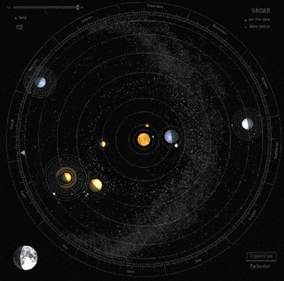
https://infinity-imagined.tumblr.com/post/54065841977/the-gravitational-orbit-of-any-moon-planet-star
sistema solar
Fábio R. D. de Andrade, Instituto de Geociências

Slide 2
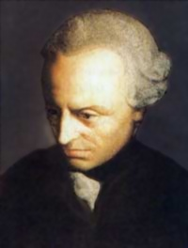
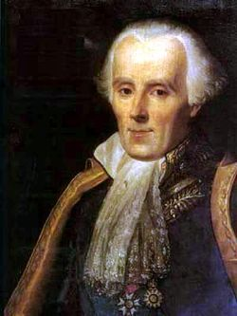
Origem do Sistema Solar: modelo Kant-Laplace
hipótese condensação uma nebulosa
1734, Emanuel Swedenborg
elaborada e expandida por Immanuel Kant in 1755
teoria proposta independentemente
por Pierre-Simon Laplace em 1796
inicialmente em movimento circular lento
a nebulosa sofre colapso gravitacional
se torna mais densa achatada e com velocidade angular maior
Immanuel Kant, 1724-1804
Pierre Simon Laplace, 1749-1827

Slide 3
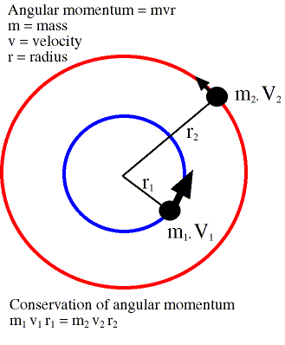
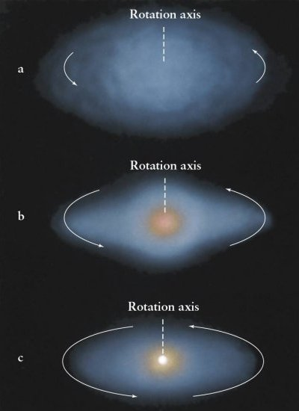
conservação de momento angular

Slide 4
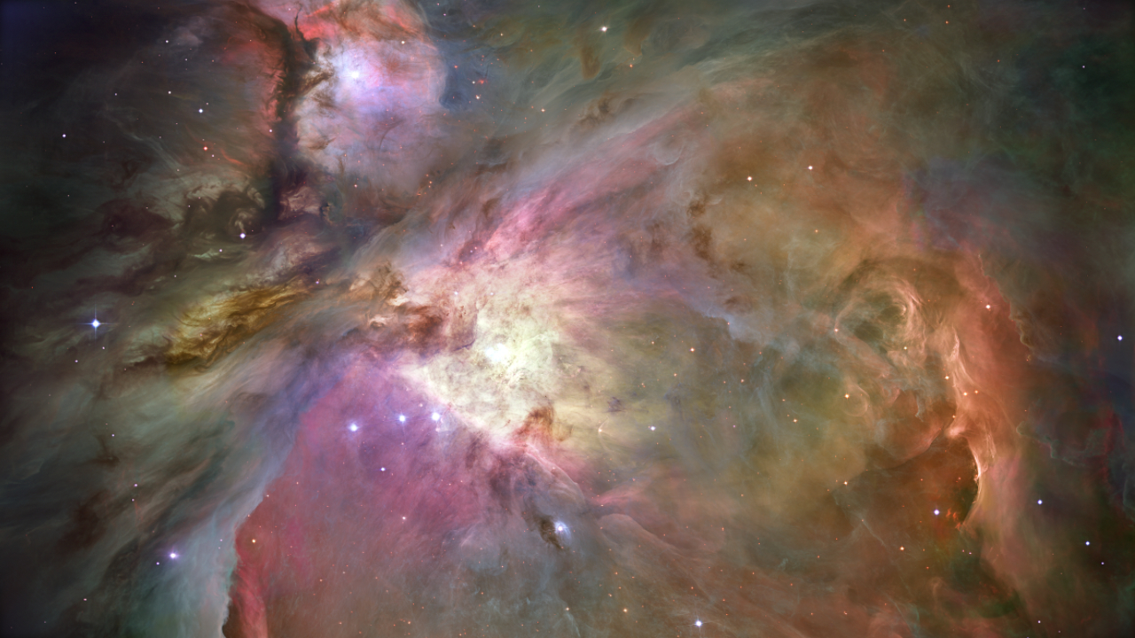
http://www.nasa.gov/images/content/619235main_B2-Stellar_Nursery.jpg
The Orion nebula is a stellar nursery. Giant interstellar clouds cradle massive young stars that are only a few hundred thousands years old. The brilliant whitish core is illuminated by the young Trapezium stars. Remnants of the star-forming dust cocoon are seen as dark lanes against a bright adjacent nebula. Towards the right of the region, interstellar gas and dust have been blown into giant arcs and bubbles by strong stellar winds. Giant bubbles of interstellar gas, formed from stellar winds and supernovae, are found throughout space, including close to the Sun. Credit: NASA/Hubble

Slide 5
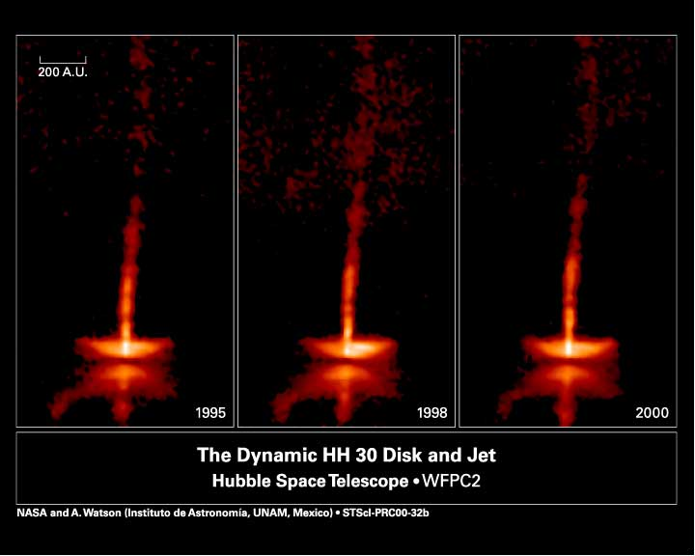
T-Tauri
proto-estrelas em estágio pré-ignição, luminosidade intensa e variável, jatos de material, raios X, ventos solares intensos

Slide 6
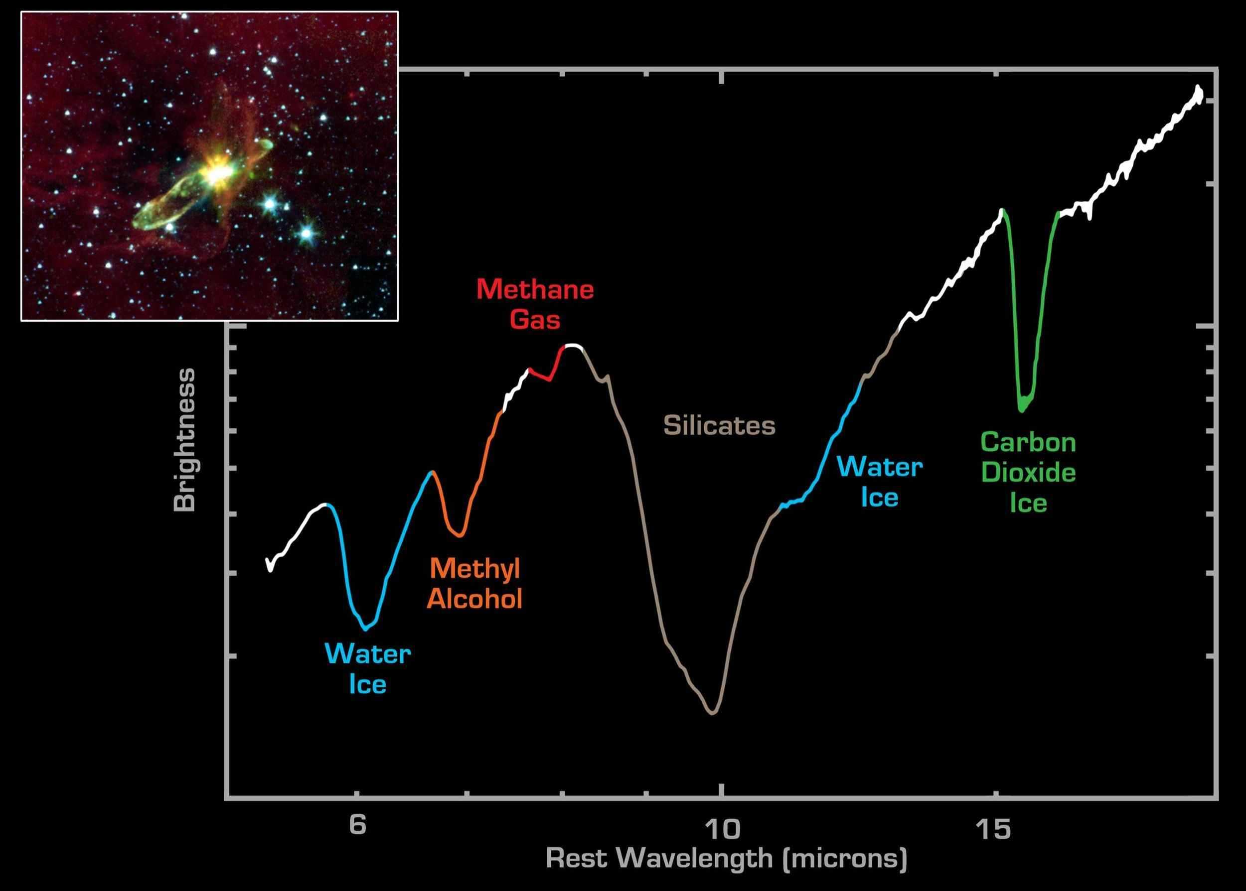
https://www.jpl.nasa.gov/spaceimages/details.php?id=PIA04940
object HH 46/47, Spitzer Space Telescope (NASA),
supersonic gas ejected from a forming protostar, or embryonic star, interacting with the surrounding interstellar medium.

Slide 7
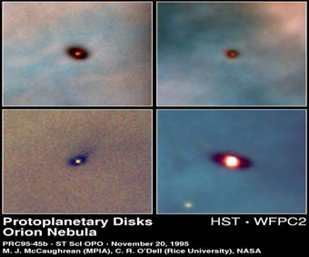
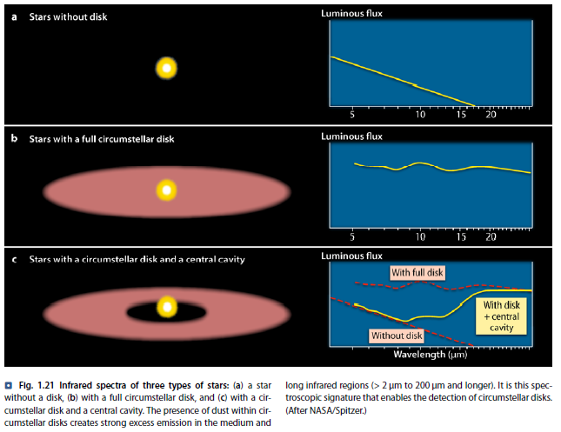

Slide 8
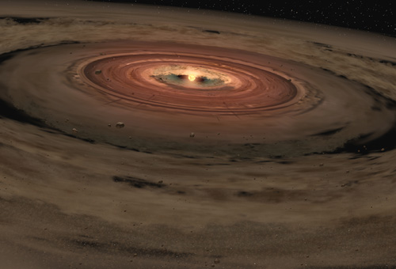
resfriamento e acresção
formação de grãos de poeira e gelo
colisões e formação de planitesimais (diam. ~10³ m)

Slide 9
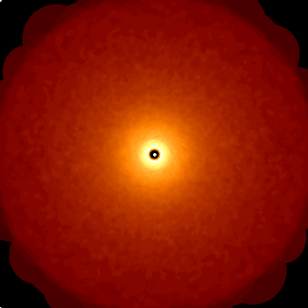
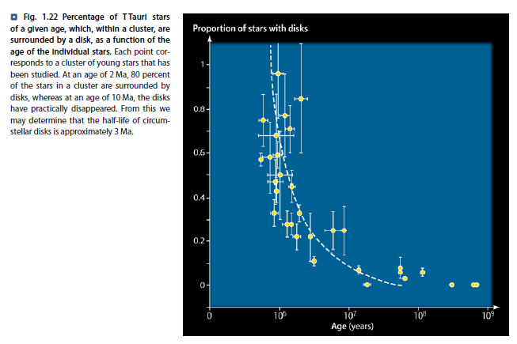
http://faculty.ucr.edu/~krice/movies/tc3movie.gif

Slide 10
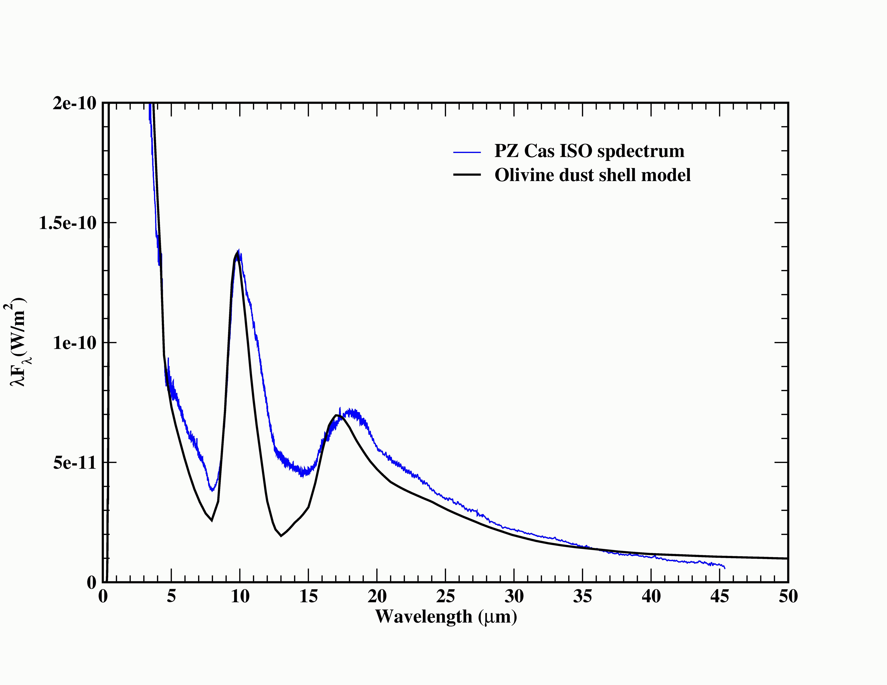
http://www.stsci.edu/~volk/features1.html

Slide 11
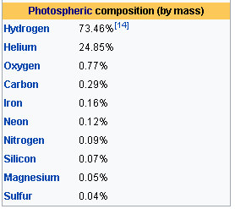
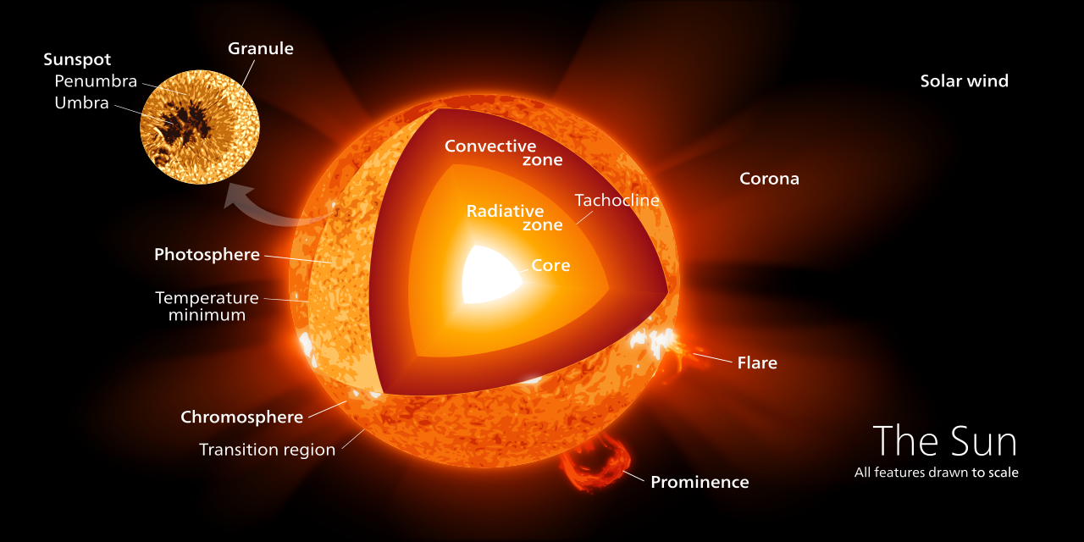
https://en.wikipedia.org/wiki/Stellar_structure#/media/File:Sun_poster.svg

Slide 12
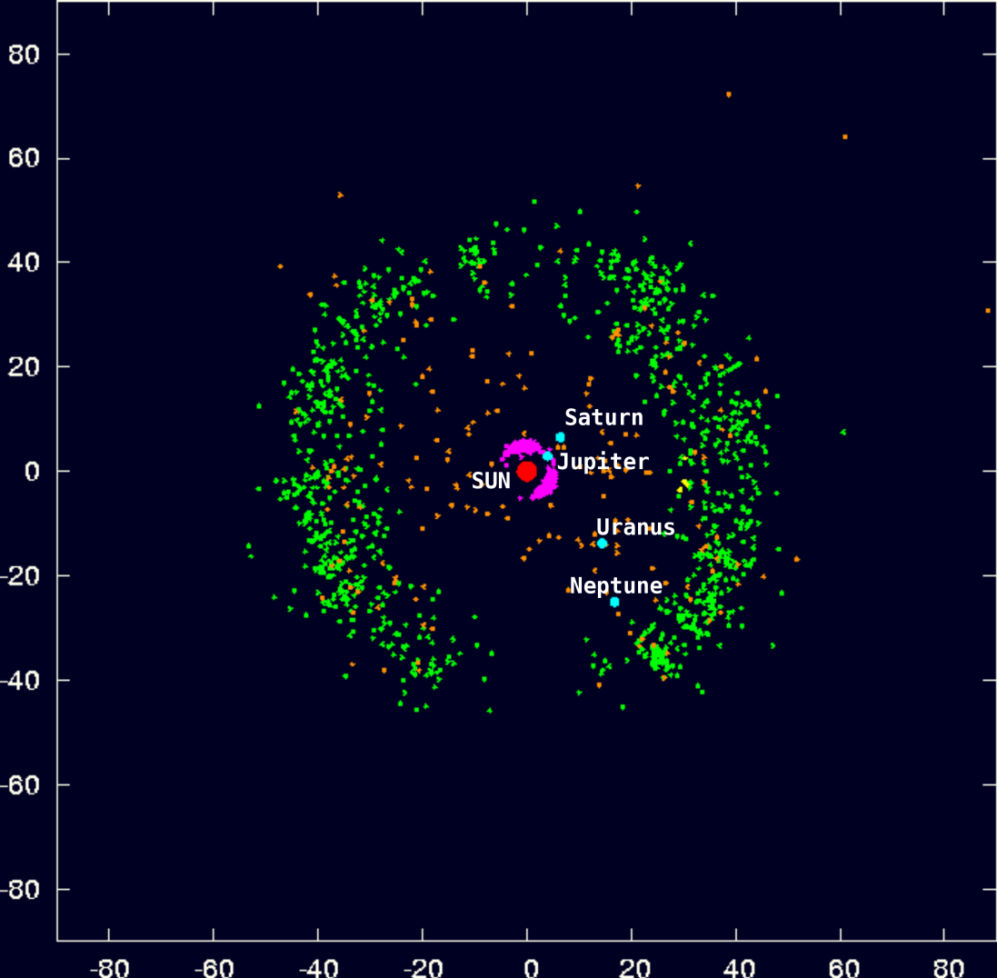
gradiente geotérmico no proto-sistema Solar
três zonas concêntricas
interna – planetas rochosos (elementos leves varridos pelo vento solar)
intermediária – planetas gigantes gasosos, H, He
externa – cometas e planetas anões, gelo, H, He, metano, amônia
cinturão de Kuiper (verde)

Slide 13
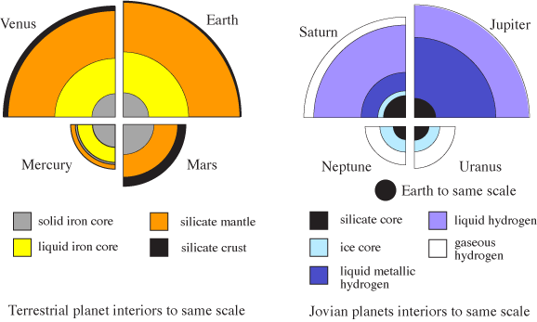
http://www.astronomynotes.com/solarsys/planet-cores.png

Slide 14
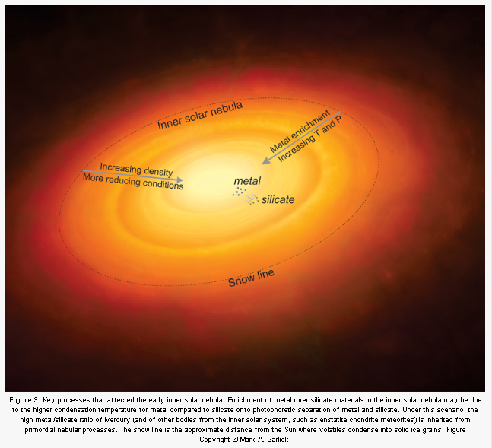
gradiente térmico no proto-sistema Solar
Elements Magazine, 2019

Slide 15
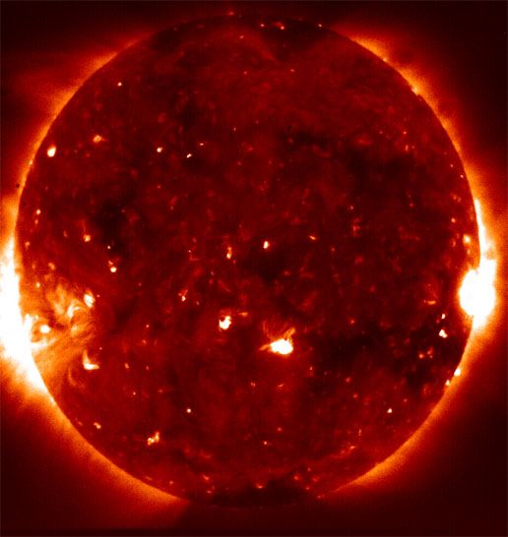
Sol
99,8 % da massa do Sistema Solar
densidade média relativa ≈ 1,41
densidade do núcleo ≈ 147
a cada segundo o Sol converte ~ 700 milhões de toneladas de H
em 695 milhões de toneladas de He + energia equivalente a 5 milhões de toneladas
E = mc²

Slide 16
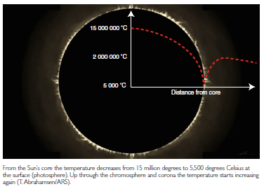
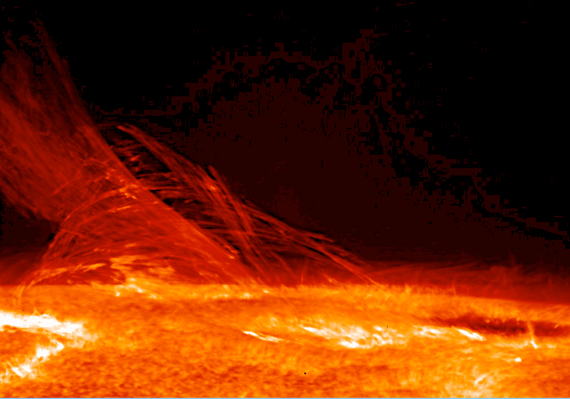
superfície do Sol
filamentos de plasma conectando regiões de polaridades magnéticas distintas
Telescópio Solar Óptico (Hinode), 12/01/2007

Slide 17
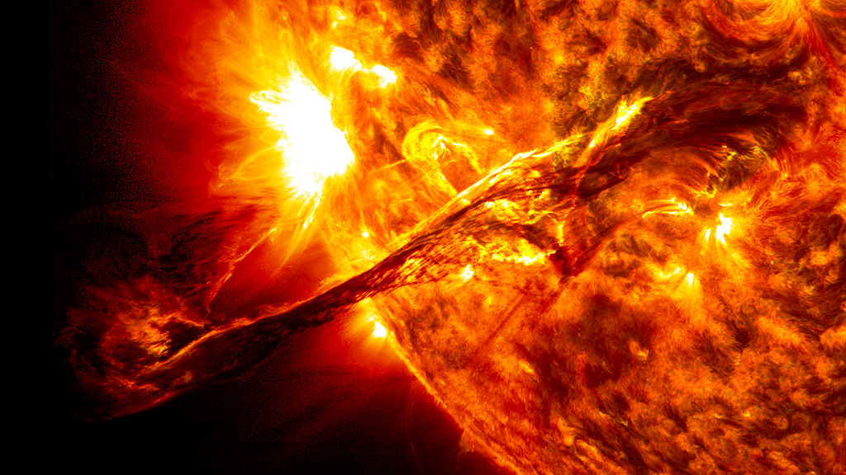

Slide 18
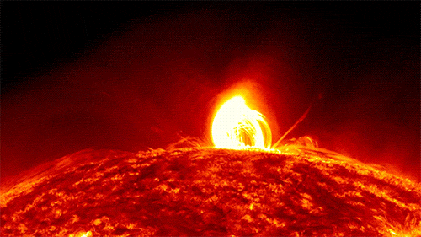
Corona solar
1.000.000 a 2.000.000 °C
n 10⁶ toneladas de matéria
velocidade entre 300 e 900 km/s

Slide 19
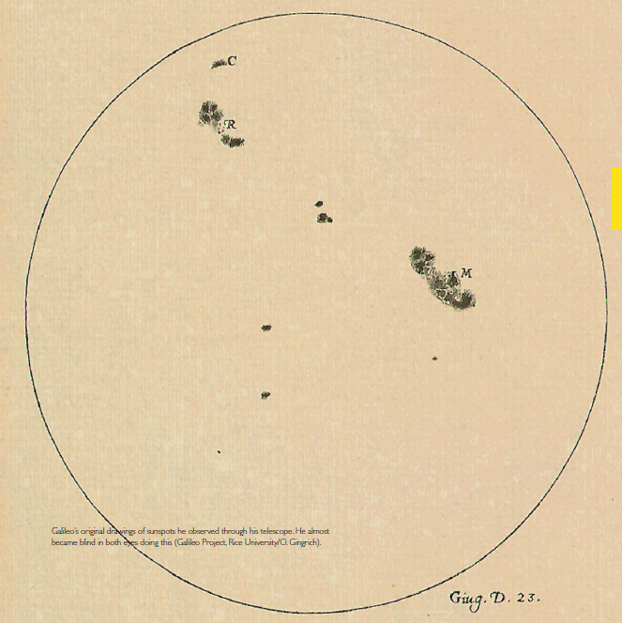
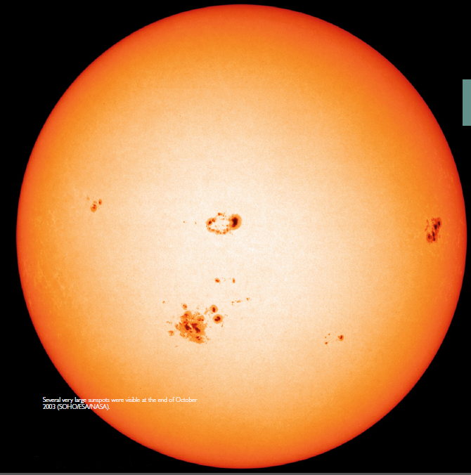
manchas solares
Galileu, sec. XVII
Soho-NASA, 2003

Slide 20
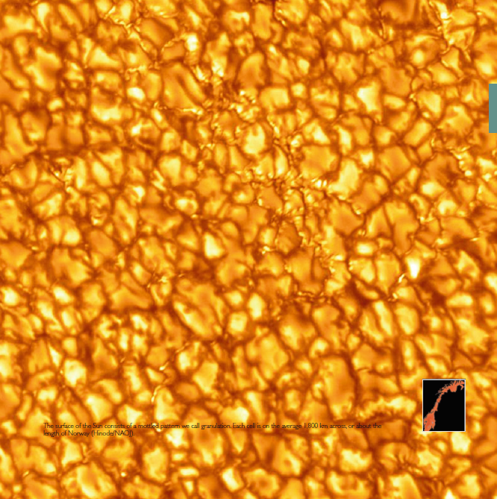
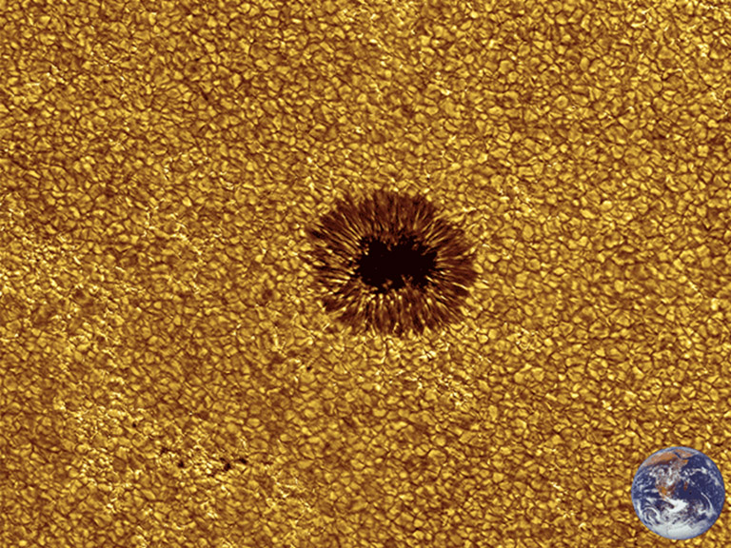
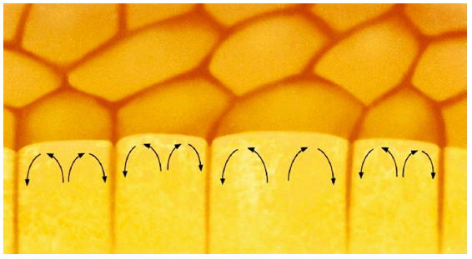
superfície do Sol
manchas solares
umbra, mais escura
penumbra

Slide 21
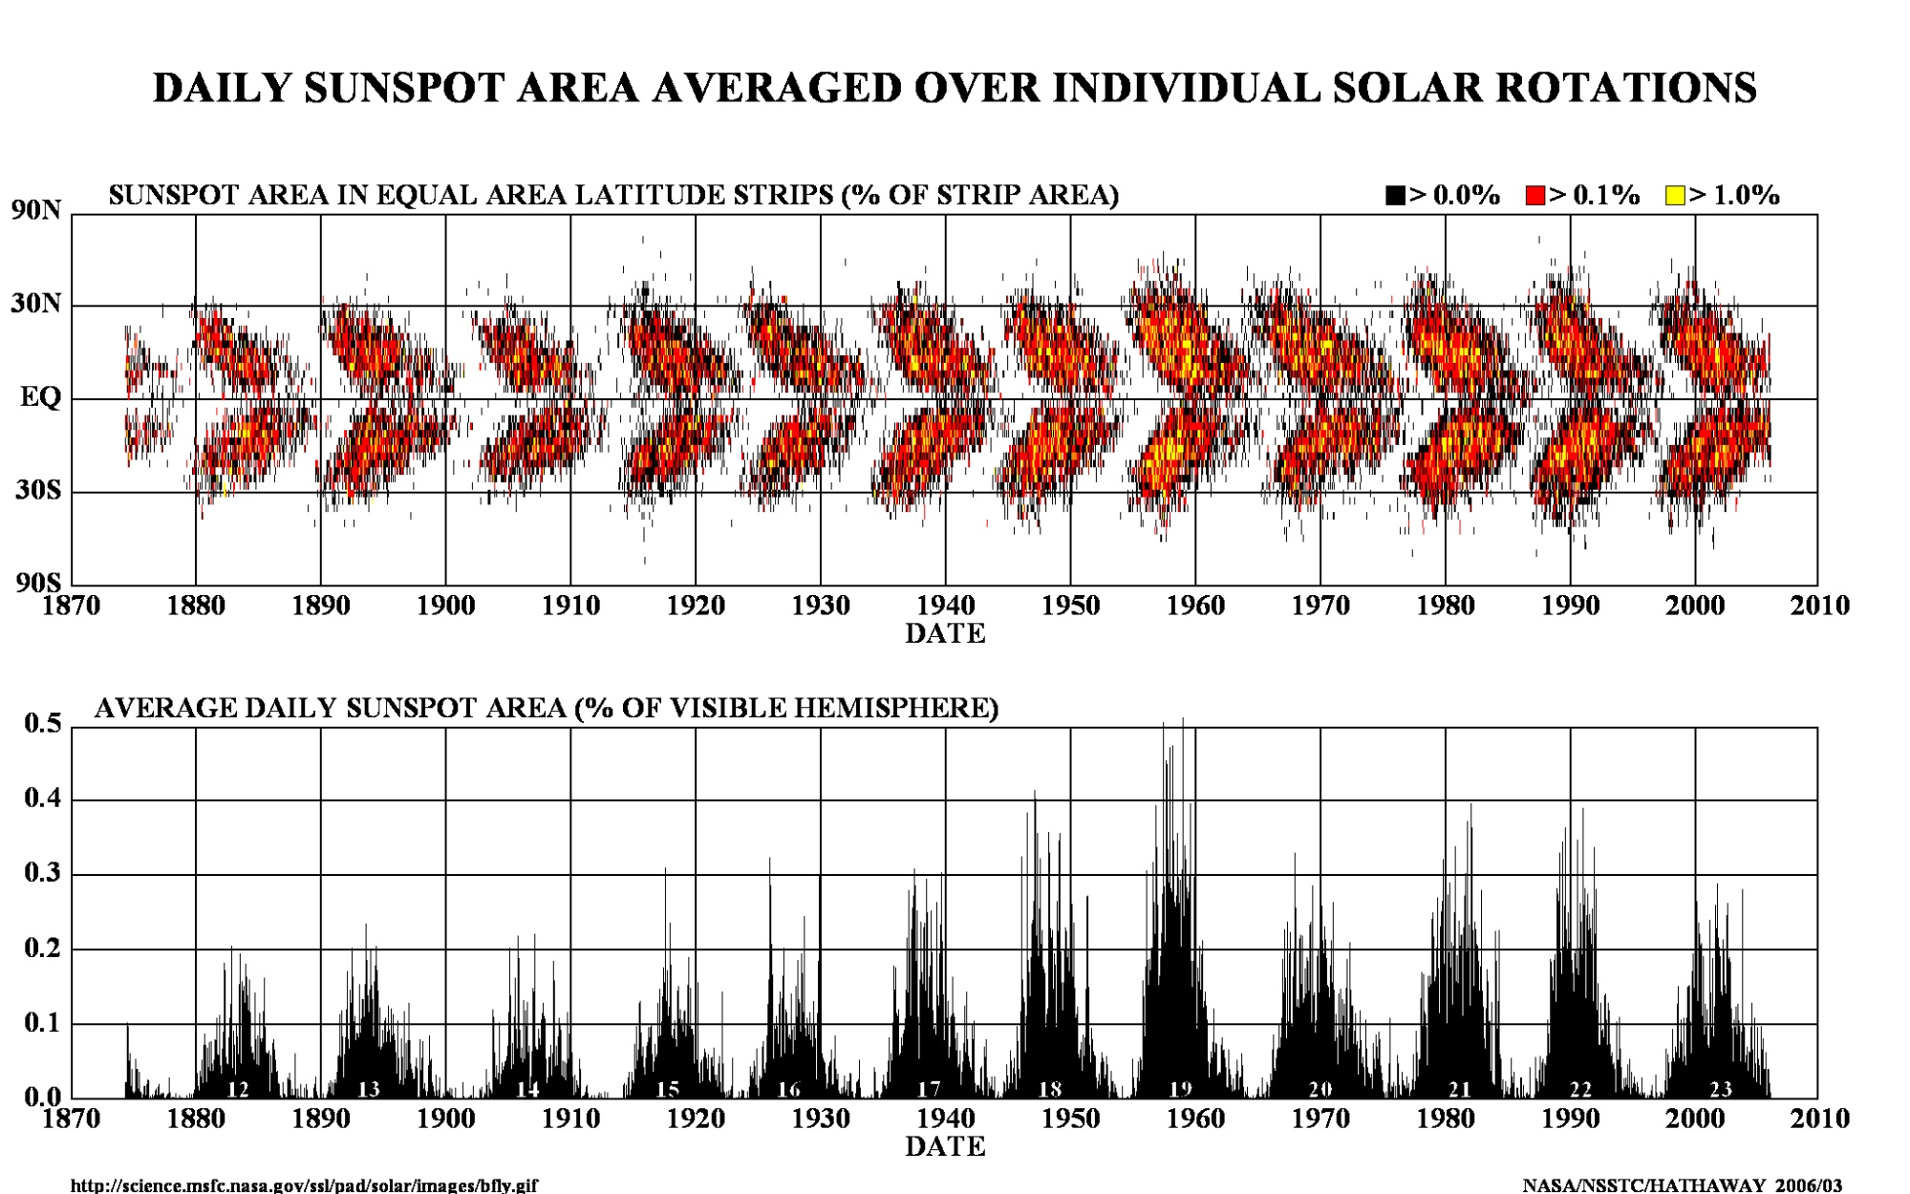
variação cíclica das manchas solares
ciclos de 11,2 anos (Schwabe, 1844)

Slide 22
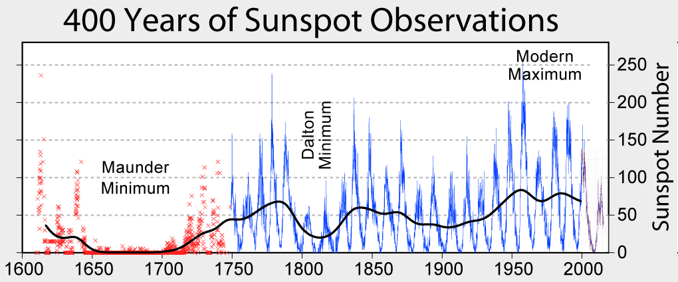
variação cíclica das manchas solares
ciclos de 11,2 anos (Schwabe, 1844)
https://commons.wikimedia.org/wiki/File:Sunspot_Numbers.png

Slide 23
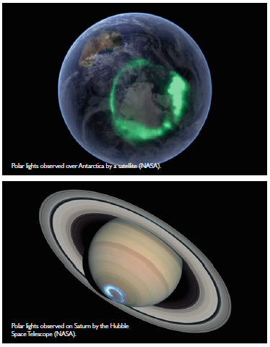
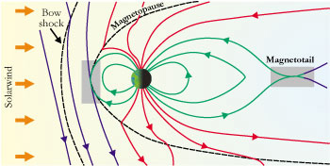
Vento solar e auroras polares na Terra

Slide 24
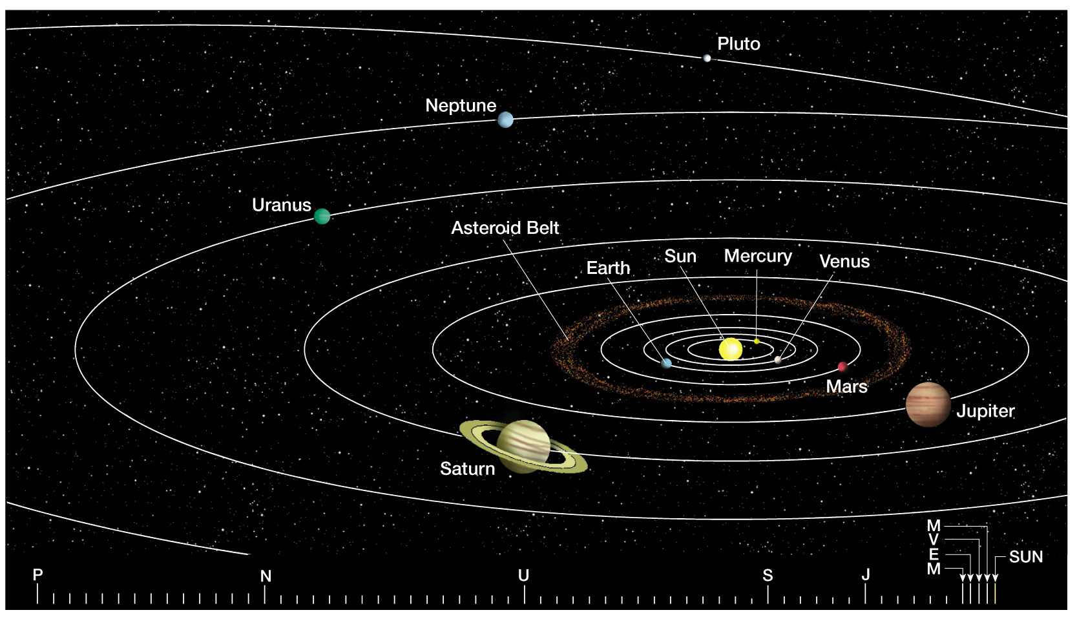

Slide 25
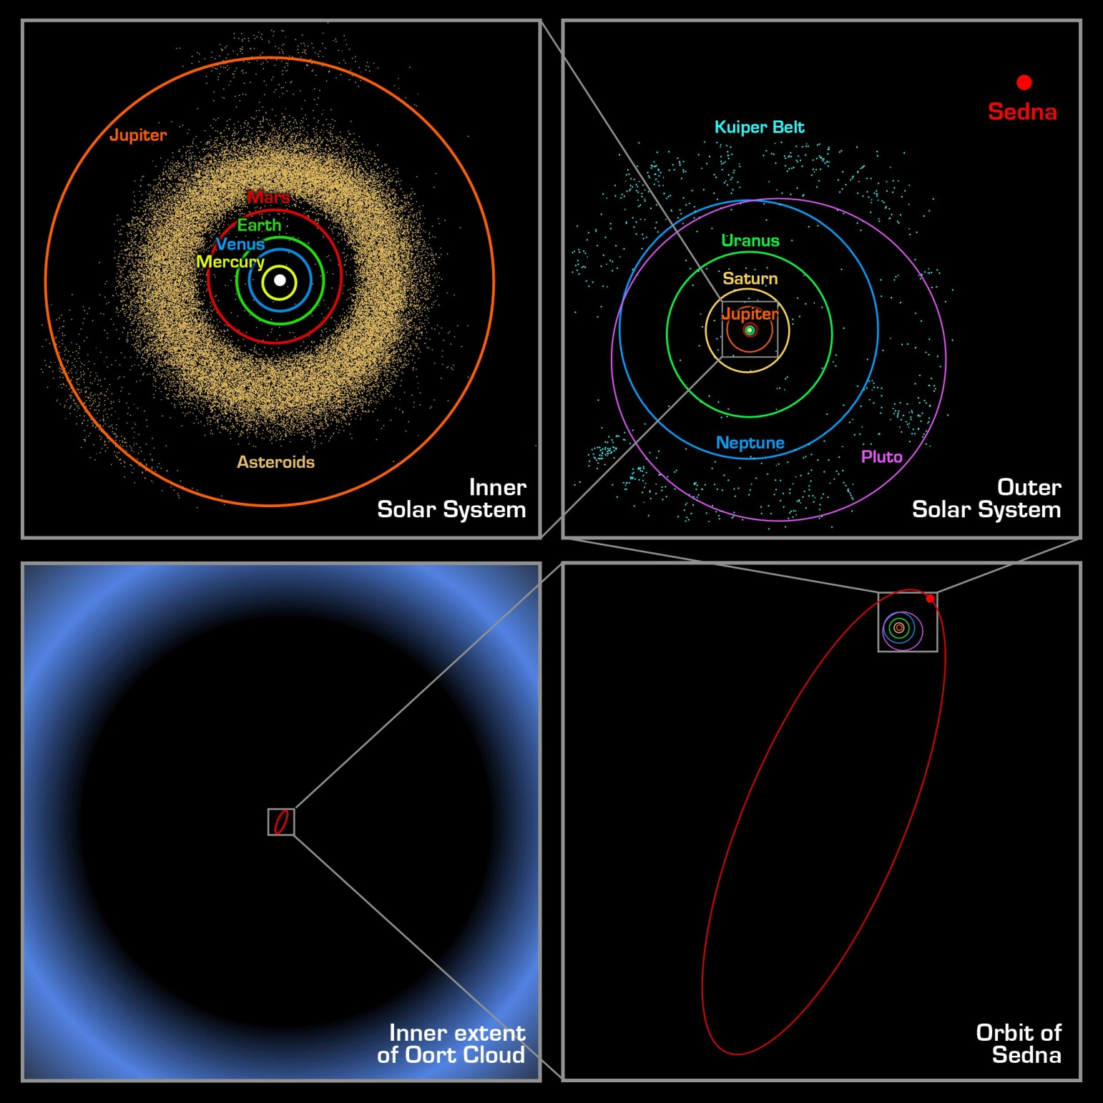
Sedna
planetóide
descoberto em 2003
http://en.wikipedia.org/wiki/File:Oort_cloud_Sedna_orbit.svg

Slide 26
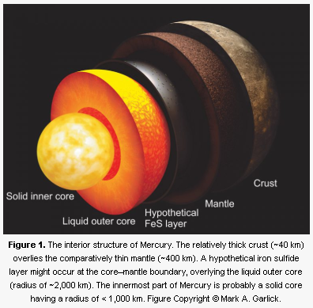
Mercúrio
Diâmetro 4.878 km
Massa 0,06 x Terra
Densidade 5,427 kg/m³
Núcleo líquido de Fe-Ni – produz campo magnético
Manto e crosta rochosos
Sem atmosfera
Superfície coberta por crateras
Inclinação do eixo – 0º
Gravidade 3,7 m/s² (0,38 x Terra)
Período de rotação 58,65 dias
Temperatura na superfície -184º C a 427º C
Elements Magazine, 2019

Slide 27
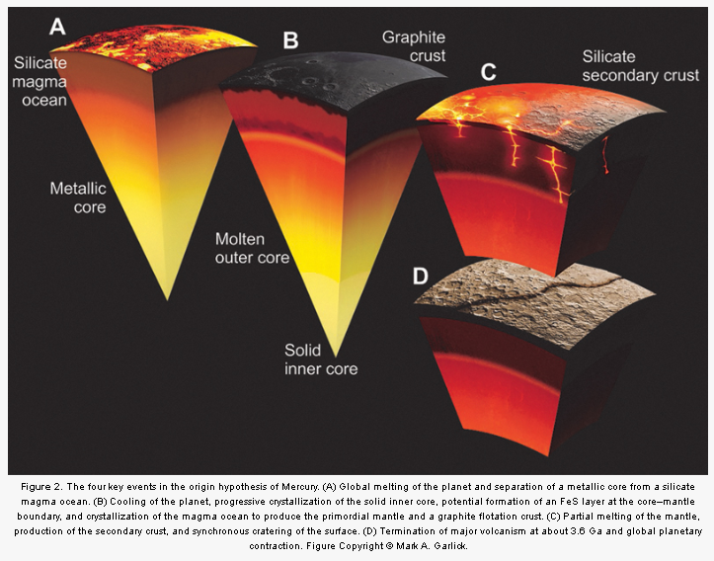
Mercúrio
Elements Magazine, 2019

Slide 28
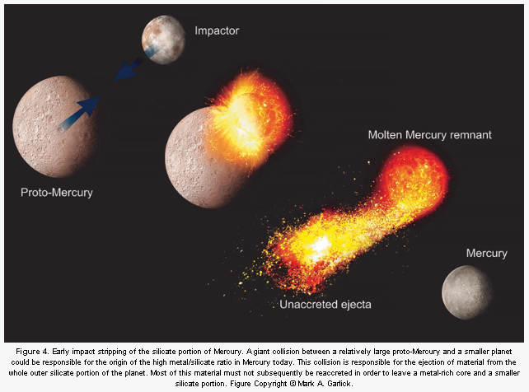
Mercúrio
Elements Magazine, 2019

Slide 29
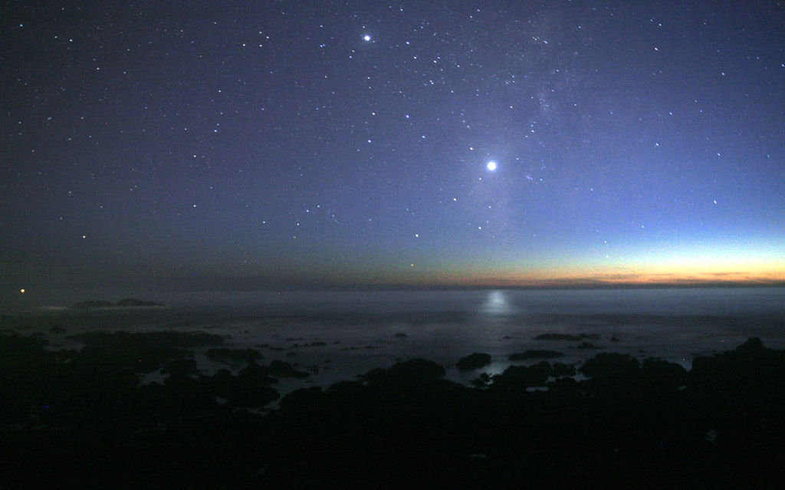
Vênus
Diâmetro 12.104 km
Massa 0,82 x Terra
Densidade 5,243 kg/m³
Núcleo líquido de Fe-Ni – produz campo magnético
Manto e crosta rochosos
Atmosfera densa com nuvens de ácido sulfúrico
Superfície com continentes e vulcões
Inclinação do eixo 177-178º
Gravidade 8,87 m/s² (0.90 x Terra)
Período de rotação 243 dias
(rotação reversa)
Temperatura média 460 º C
P atm. ~90 bars
https://pt.wikipedia.org/wiki/V%C3%A9nus_(planeta)#/media/File:Venus-pacific-levelled.jpg

Slide 30
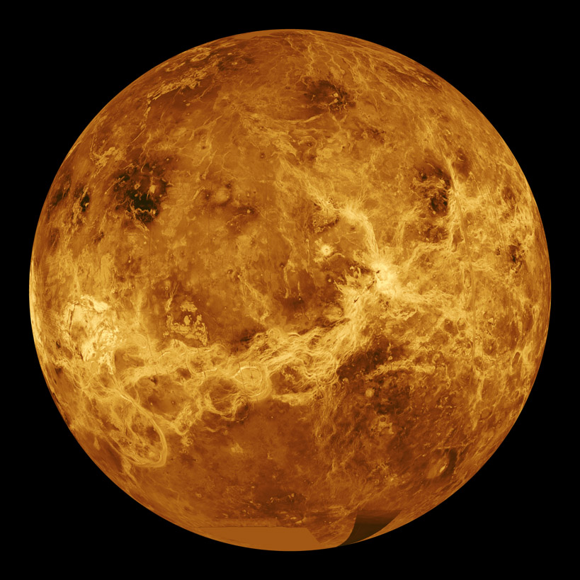
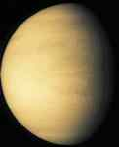
Vênus
imagem no espectro visível
Vênus apresenta intenso efeito estufa devido à sua atmosfera densa composta por CO₂ e N.
Sua rotação é oposta à da maioria dos planetas.
imagem de radar
sonda Magellan, 1990
NASA

Slide 31
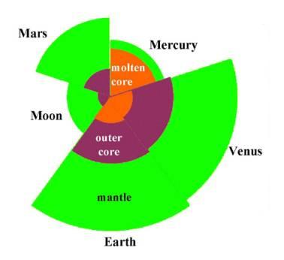

Slide 32
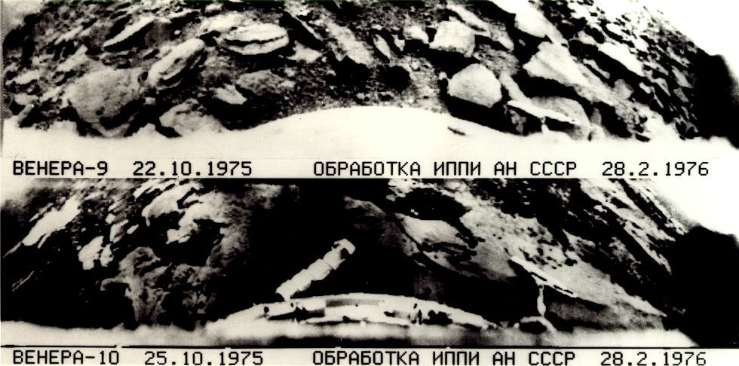
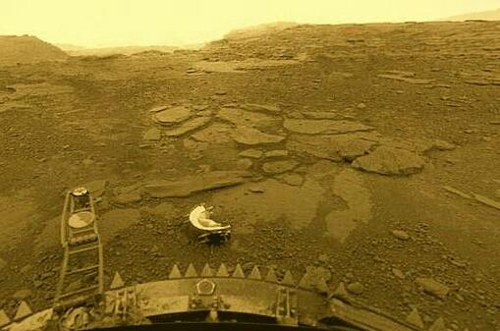
superfície de Vênus
Venera 7 (URSS), 1976
Venera 13 (URSS), 1982

Slide 34
Terra
The Blue Marble
missão Apollo 17
1972

Slide 35
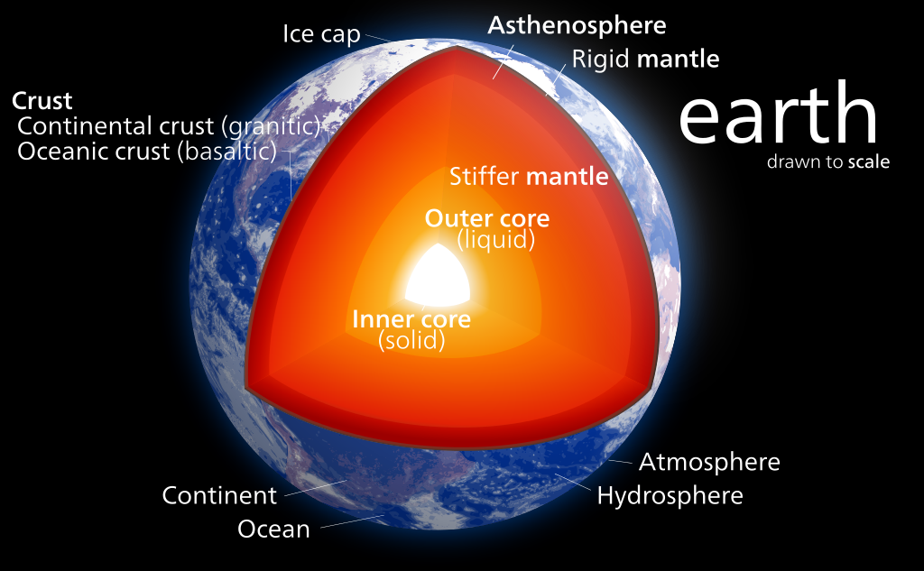
Terra
Diâmetro 12.735 km
Massa 5,98 x 10²⁴ kg
Densidade 5,515 kg/m³
Núcleo líquido de Fe-Ni produz campo magnético
Manto e crosta rochosos
Com atmosfera rica em N e O
Superfície coberta por
continentes e oceanos, sem crateras
Inclinação do eixo 23º 27’
Gravidade 9,98 m/s²
Período de rotação 24h
Temperatura média na superfície
14º C

Slide 36
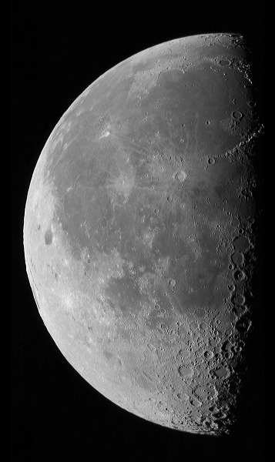
Lua
geologicamente inativa
sismos gravitacionais (moonquakes)
rochas –anortositos, basaltos
rochas mais antigas 4,4 – 4,2 Ga
rochas mais jovens 3,9 – 3,2 Ga
temperatura
entre -158 e +130 ºC
diam. 3.474 km

Slide 37
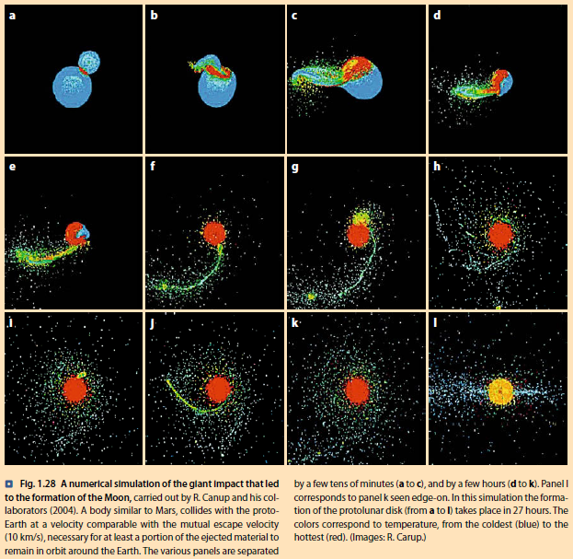
simulação da origem
da Lua
por impacto
colisão Theia -- Tellus

Slide 38
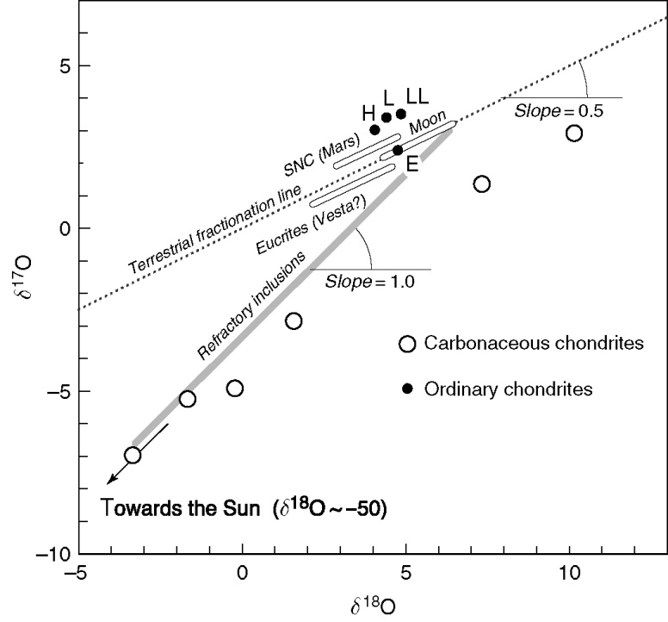
Albarede, Geoquímica

Slide 39
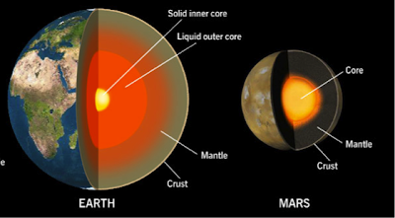
Marte
Diâmetro 6.785 km
Massa 0.11 x Terra
Densidade 3,933 kg/m³
Núcleo líquido de Fe-Ni
Manto e crosta rochosos
Atmosfera rarefeita
Superfície coberta por crateras, vales e vulcões
Inclinação do eixo 25º 12’
Gravidade 3,7 m/s² (0,37 x Terra)
Período de rotação 24,6 h
Temperatura na superfície -129º a 0 ºC

Slide 40
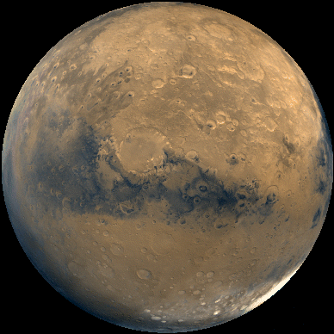
Marte
Viking 1, 1976

Slide 41
Pathfinder
Spirit
Observer
Curiosity
40 cm

Slide 42
Nuvens em Marte
NASA's InSight used its Instrument Context Camera (ICC) beneath the lander's deck to image these drifting clouds at sunset. This series of images was taken on April 25, 2019, the 145th Martian day, or sol, of the mission, starting at around 6:30 p.m. Mars local time.
40 cm

Slide 43
vulcanismo em Marte
Olympus Mons
maior vulcão ativo do Sistema Solar
24 km altura, 550 km diâmetro
últimos derrames com idades entre 20 e 200 Ma

Slide 44
Luas de Marte
Phobos
This series of images shows the Martian moon Phobos as it crossed in front of the Sun, as seen by NASA's Curiosity Mars rover on Tuesday, March 26, 2019.
The images have been sped up by a factor of 10; the entire eclipse lasted about 35 seconds.
Deimos (diam. 12,6 km)

Slide 45
shergottitos – meteoritos de Marte
metoritos SNC
(Shergotty, Nakhla, Chassigny)
Albarède, 2011
Fig. 12.18 Gases em metoritos SNC (Marte). A similaridade entre o teor relativo dos gases nos meteoritos e na atmosfera marciana medida pelas sondas Viking (padronizado em relação ao nitrogênio) é um forte argumento a favor da origem marciana dos meteoritos SNC.

Slide 46
metorito SNC, Marte: ALH84001
Structures (20–100 nanometres in diamete) on ALH84001 meteorite (NASA)

Slide 47
Cinturão de asteróides
> 100.000 corpos pequenos, rochosos ou metálicos

Slide 48
Cinturão de asteróides

Slide 49
Cinturão de asteróides
> 100.000 corpos pequenos, rochosos ou metálicos
Ida e Dactyl
Ida was discovered to have a moon which appears as a small dot to the right of Ida in this picture. The tiny moon, named Dactyl, is about one mile across, while the potato shaped Ida measures about 36 miles long and 14 miles wide. Dactyl is the first moon of an asteroid ever discovered. (NASA)

Slide 50
tipos de meteoritos
Meteoritos rochosos (95%) | condritos (86%) | Não diferenciados idade – 4,5 a 4,6 bilhões de anos abundância solar de elementos composição: olivina, piroxênios, raras fases metálicas cinturão de asteróides podem conter nódulos de carbono
 | acondritos (9%) | corpos diferenciados idade – 4,5 a 4,6 bilhões de anos semelhantes aos basaltos terrestres (olivina, piroxênio e plagioclásio)
Meteoritos metálico-rochoso (1%) |  | mistura de fases metálicas (Fe-Ni) e minerais silicáticos (olivina e piroxênios) interior de corpos diferenciados do cinturão de asteróides
Meteoritos metálicos (4%) |  | interior de corpos diferenciados ligas metálicas Fe - Ni

Slide 51
meteoritos em geleiras e desertos

Slide 52
condrito: material primitivo (não diferenciado) do Sistema Solar
http://en.wikipedia.org/wiki/Image:NWA869Meteorite.jpg
condrito (700g)

Slide 53
côndrulos
matéria cósmica fundida e solidificada em esferas
http://en.wikipedia.org/wiki/Image:Chondrules_grassland_1.jpg

Slide 54
condritos
materiais de baixa T (côndrulos) e de alta T (metais)

Slide 55
condritos
materiais de baixa T (côndrulos) e de alta T (metais)
http://meteorites.wustl.edu/id/ordinary_chondrites3.htm

Slide 56
condrito versus Sol
composição química similar
White, Geochemistry, Capítulo 10

Slide 57
Albarède, 2011
Fig. 12. 11 Depleção da Terra em relação aos condritos carbonáceos CI. Para a maioria dos elementos, exceto H e He, estes condritos têm composição similar à do Sol e, portanto, representam a matéria sólida mais primitiva do Sistema Solar. O eixo x representa a temperatura na qual 50% do conteúdo total do elemento é incorporado em fases sólidas em um modelo padrão de condensação. A Terra é fortemente depletada nos elementos mais voláteis, como K, Zn e S. Os elementos refratários, como Zr, La, Th, por outro lado, não foram perdidos. Os elementos refratários são ligeiramente mais abundantes na Terra que nos condritos devido à depleção em elementos leves.

Slide 59
acondrito
meteorito rochoso, similar às rochas terrestres
http://ase.tufts.edu/cosmos/print_images.asp?id=15
A photomicrograph of the achondrite meteorite that fell near Juvinas, France on 15 June 1821. It contains basalt, resulting from the melting and separation of material inside an asteroidal-sized parent body. The section shown here is 0.0032 meters across. (Courtesy of Martin Prinz, American Museum of Natural History.)

Slide 60
pallasito
meteorito metálico-rochoso
cristais de silicatos, principalmente olivina,
envoltos por matriz metálica (Fe-Ni)
transição manto-núcleo (?)

Slide 61
siderito
meteoritos metálicos (Fe-Ni)

Slide 62
Júpiter
Diâmetro 142.800 km
Massa 318 x Terra
Densidade 1,326 kg/m³
Núcleo provável, se houver C, está da forma de diamante
Manto de H (He) no estado líquido e metálico
Luas 60
Atmosfera extremamente ativa
Inclinação do eixo 3,1 º
Gravidade 23,12 m/s² (2,64 x Terra)
Período de rotação 9,8 h
Temperatura na superfície -150 º C

Slide 63
http://blocs.mesvilaweb.cat/wp-content/uploads/sites/2092/2016/02/J%C3%BApiter.png

Slide 64
sistema atmosférico em complexo movimento ondulatório
mancha vermelha
“tempestade” com mais de 300 anos de idade

Slide 65
4 maiores Luas de Júpiter
Io
diam.
3.360 km
Europa
diam.
3.121 km
Ganimedes
diam.
5.262 km
Calixto
diam.
4.820 km

Slide 66
Saturno
Diâmetro 119.871 km
Massa 95 x Terra
Densidade 0,704 kg/m³
Núcleo de rocha ou gelo
Manto de H metálico
31 luas e sistema de anéis
Atmosfera extremamente ativa
Inclinação do eixo 26º 42"
Gravidade 0,92 x Terra
Período de rotação 11 h
Temperatura na superfície -170 º C
Hubble, 2004

Slide 67
Saturno
https://en.wikipedia.org/wiki/Saturn#/media/File:Saturn_diagram.svg

Slide 68
Enceladus
6a. maior lua de Saturno
500 km de diâmetro
geisers, criovulcões
água líquida

Slide 69
Urano
Diâmetro 51.488 km
Massa 15,5 x Terra
Densidade 1,270 kg/m³
Núcleo de rocha ou Fe
Manto de H e He (gelo ou líquido)
27 luas e sistema de anéis pouco desenvolvido
Inclinação do eixo 98º
Gravidade 0,89 x Terra
Período de rotação 17,24 h
Temperatura na superfície -200 º C

Slide 70
Netuno
Diâmetro 49.493 km
Massa 17,2 x Terra
Densidade 1,638 kg/m³
13 Luas e sistema de anéis pouco desenvolvido
Inclinação do eixo 29º 36"
Gravidade 1,12 x Terra
Período de rotação 17,24 h
Temperatura na superfície -210 º C

Slide 71
Plutão
Diâmetro 2.301 km
Massa 0,002 x Terra
Densidade 1,750 kg/m³
Núcleo de rocha ?
Manto de gelo
Atmosfera – gelo derretido (CO e CH₄)
1 lua
Inclinação do eixo 29º 36"
Gravidade 0,06 x Terra
Período de rotação – 6,4 dias
Temperatura na superfície -229 º C

Slide 72
Cometas
compostos por gelo de H₂O,
CO₂ e poeira
origem na periferia do Sistema Solar
http://en.wikipedia.org/wiki/File:Comet-Hale-Bopp-29-03-1997_hires_adj.jpg
cometa Hale-Bopp, 1997

Slide 73
em 2014 a sonda Rosetta (ESA) pousou no
cometa 67P/Churyumov-Gerasimenko

Slide 74
Referências Young Sun, Early Earth and the Origins of Life, Gargaud et al (e-book disponível)
Langmuir e Broecker, 2011. How to build a habitable planet. Cap. 5
Albarede, 2011. Geoquímica. Oficina de Textos
http://solarsystem.nasa.gov

